Slide 1
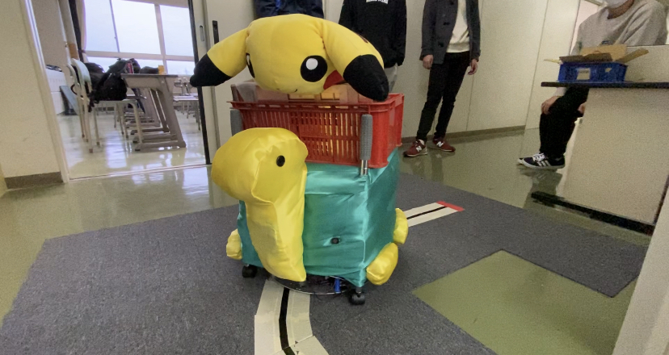
ソラシ🎶プロジェクト
〜注射はもう怖くない〜
MIRS2005
Notes:
どうもこんにちは。MIRS2005プレジェクトマネージャーの村山です。
今からMIRS2005の発表をさせていただきます。どうぞよろしくお願いします。
私たち は今回のMIRSのコンセプト「ロボットのある生活」を意識して、色んな人に「困っている事がないか」インタビューを行っていました。
ではこちらをご覧ください

Slide 2
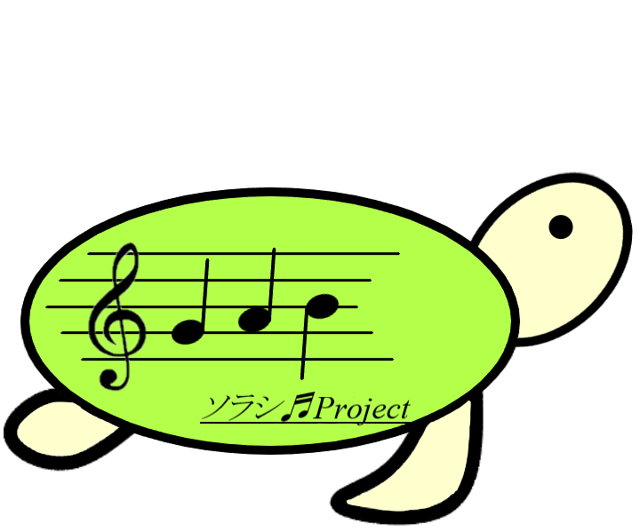
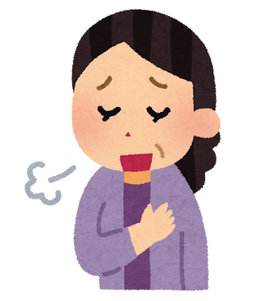
○○のインタビュー
・恐怖と痛さに対する対処が大変だった
・小学校低学年までが特に大変だった
40代女性
Notes:
こちらは、とあるインタビューを40代女性に行った際、いただいた言葉です
ここで問題です。
何のインタビューだと思いますか？
・恐怖と痛さに対する対処が大変だった
・小学校低学年までが特に大変だった
はい！なんだと思いますか？
題名で勘づいている方もいらっしゃると思いますがｗ

Slide 3
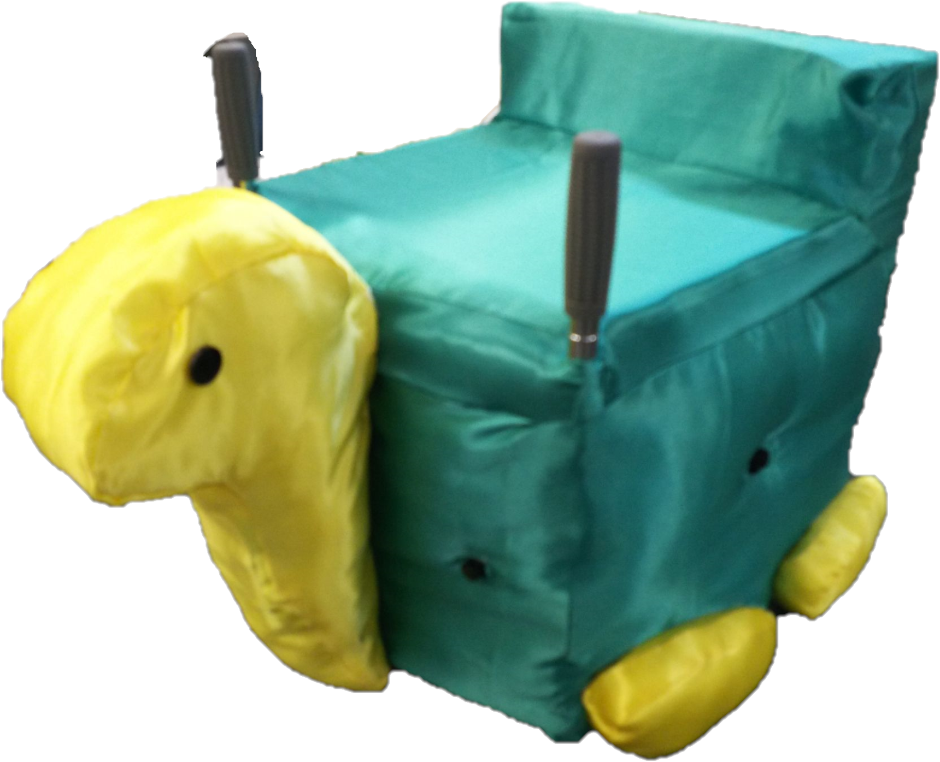
注射のインタビュー
・恐怖と痛さに対する対処が大変だった
・小学校低学年までが特に大変だった
40代女性
Notes:
正解は、「注射」に対するアンケートです！
皆さん、子供の頃、注射が苦手ではありませんでしたか？
あるいは今でも注射を苦手としている人もいるのではないでしょうか。
実際幼い子供のほとんどが注射を恐怖し嫌っています。

Slide 4
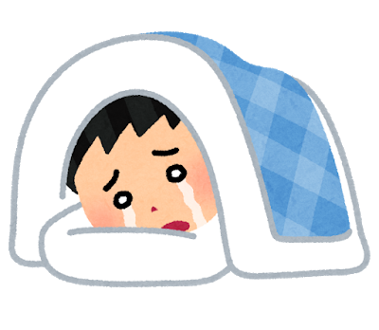
注射は幼少期の天敵？！
・注射で泣いてしまう
・注射をするとき力んで針が入らない
・注射をしに病院に行くと知ると
全力で逃げる
Notes:
インタビューでは他にも
・子供が泣いて大変だった
・注射を意識して腕に力を入れてしまい針が入らず時間がかかった
・注射をしに病院に行くと知ると全力で逃げでしまう
などと苦労があったそうです。

Slide 5
医療従事者の方々の苦労
・泣き喚く子を二人がかりで押さえて注射する
・泣かないように必死に励ます
など
Notes:
子供の注射嫌いには親御さんだけでなく医療従事者の方々も苦労されています
二人がかりで押さえたり、必死に話しかけたりされていました

Slide 6
新型コロナウイルス
医療業界
Notes:
さらに新型コロナウイルスによる感染拡大により医療業界は特に大変な思いをされているのは医療従事者の方々です。

Slide 7
新型コロナウイルス(医療業界)
普段の苦労
コロナ対策
人手不足
Notes:
医療従事者の方々は今、注射嫌いの子の対応も含む「普段の苦労」、「世間一般のコロナ対策」に加え大きな人手不足に陥っています。
MIRS2005はそんな医療従事者の方々の力になりたいと思いました。

Slide 8
新型コロナウイルス(医療業界)
サポート
普段の苦労
人手不足
コロナ
対策
Notes:
そして班員で話し合った結果、この「普段の苦労」を手助けするロボットを作ることにしました。
具体的には「子供達の注射をサポート」をするロボットです。

Slide 9
なんで注射なの？
子供に嫌われているのに
重大な役目を担っている
子供達の注射の機会は多い
Notes:
では「なぜ注射なのか？」です。
それは「子供に嫌われているのに
重大な役目を担っているから」です
先ほど話したように注射は多くの子供から嫌われており、医療従事者の方々が苦労しています
子供の天敵とも言える注射の機会は実は子供のころの方が多く大切な予防接種が複数あります。
しかし、注射はとても大事なのでしっかりとやらなくてはなりません。
重大な病気にかからない・悪化させないためには「予防接種」で、病気になったときには「点滴」で、検査のためには「採血」で、様々な場面で注射は重要な役割を担っています。
そのため医療従事者の方々や親御さんは毎度、抵抗する子供を必死に病院へ連れていこうと、怖がらないように済まそうと苦労されています。
私たちはこんな現状を変えたい！と思いました。

Slide 10
問題はなに？
病院を拒むこと
注射中に注射を意識すること
Notes:
では次に、どのようにしてこの問題を解決するか？です
今回困っているのは子供達が「病院を拒むこと」と「注射中に注射を意識をすること」で激しく抵抗し注射ができないことです。

Slide 11
解決方法はなに？
病院を拒むこと
病院で楽しい思い出をつくる
Notes:
前者を解決するには「病院で楽しい思い出を作ること」が必要だと考え、

Slide 12
解決方法はなに？
注射中に注射を意識すること
他に興味をそらす
Notes:
後者を解決するには「注射中、ほかに興味をひかせ」他に注意を逸らすことが必要だと考えました

Slide 13
問題はなに？
病院を拒むこと
注射中に注射を意識すること

Slide 14
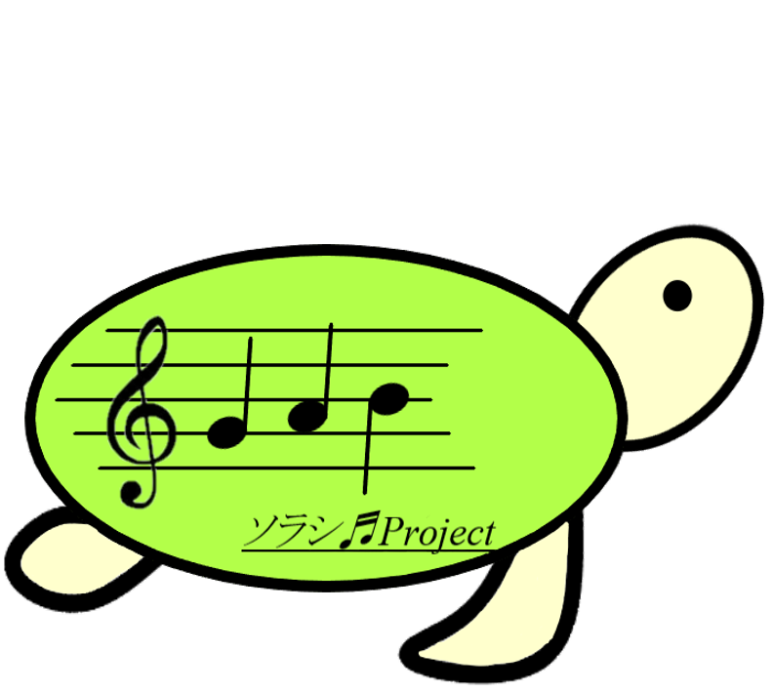
ソラシ🎶プロジェクト
〜注射はもう怖くない〜
MIRS2005
Notes:
そしてできたのが「ソラシ🎶プロジェクト」です！

Slide 15
ソラシ🎶 プロジェクト
注意 逸らし
音階 ソラシ
Notes:
「ソラシ🎶」とは注射から意識を「逸らす」と逸らす方法の一つに音楽があるため
音階の「ソラシ🎶」から来ています。

Slide 16
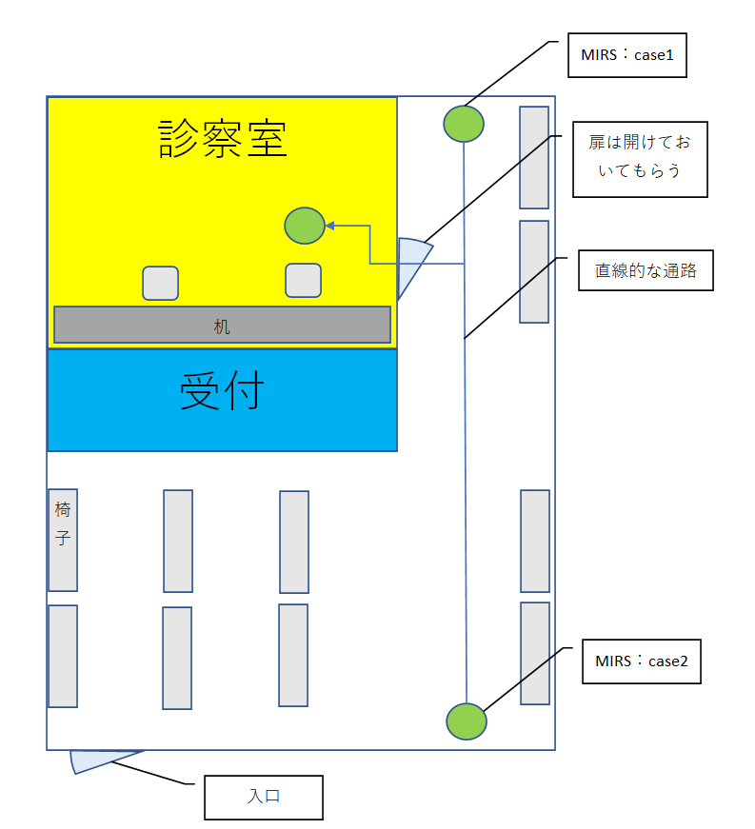
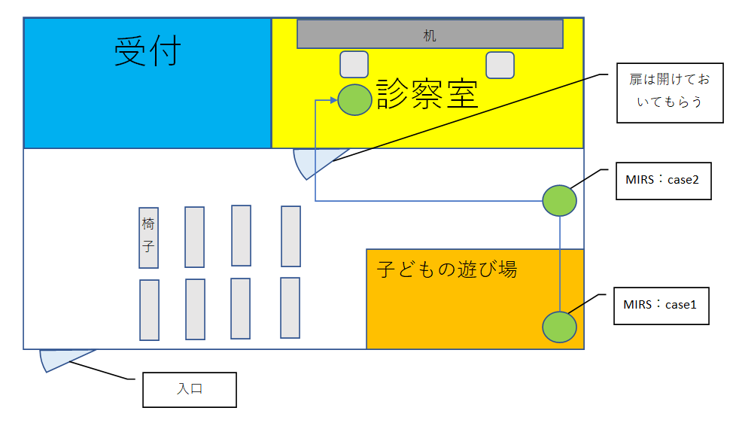
全体の流れ
システム提案書に
詳しく載っています
Notes:
ではまず！
ソラシの全体での動作を説明します
二つのマップを用意しましたが今回は右のマップを使用しせつめいしていきます

Slide 17
全体の流れ
システム提案書に
詳しく載っています
Notes:
ソラシの対象年齢は幼稚園児から小学1・2年生までです
よってスタートは遊び場スペースからとなります

Slide 18
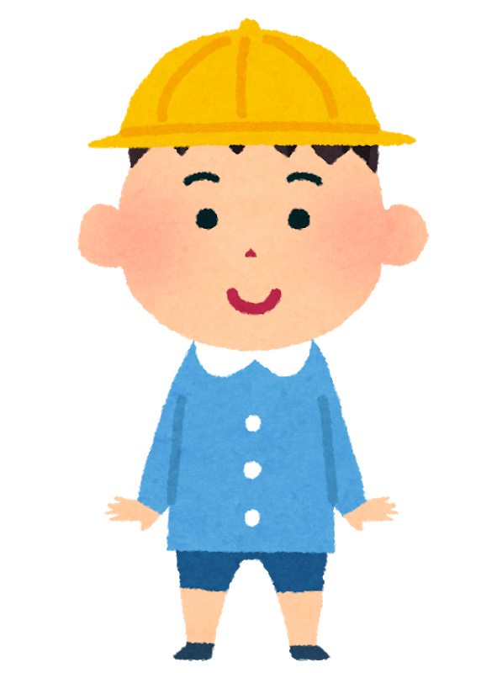
全体の流れ
システム提案書に
詳しく載っています
こんにちは
こんにちは
Notes:
まずここでソラシと子供が対面します
自己紹介をし会話や音楽で子供はソラシと楽しく遊びます

Slide 19
全体の流れ
システム提案書に
詳しく載っています
🎶
Notes:
子供の出番が来たらソラシに乗車し、ソラシが発進します

Slide 20
全体の流れ
システム提案書に
詳しく載っています
げんきげんき
Notes:
画像認識ライントレースによって診察室へ移動します

Slide 21
全体の流れ
システム提案書に
詳しく載っています
頑張りましょう
Notes:
その際も会話は行うことができます
画像認識、音声認識、発声プログラムを同時に行うのです

Slide 22
全体の流れ
システム提案書に
詳しく載っています
🎶
🎶
Notes:
診察室に着いたらソラシは停車し子供は診察椅子に座ります
ソラシは子供の方をむき
子供はたのしくソラシと遊びます
その際にお医者さんが注射を済ませます
終わったらソラシにもう一度乗車同じ手順で帰ります

Slide 23
全体の流れ
システム提案書に
詳しく載っています
バイバイ
Notes:
遊び場スペースにつきバイバイしたら終了です
ソラシは次の子供の対応をします
デモ動画がありますのでご覧ください

Slide 24
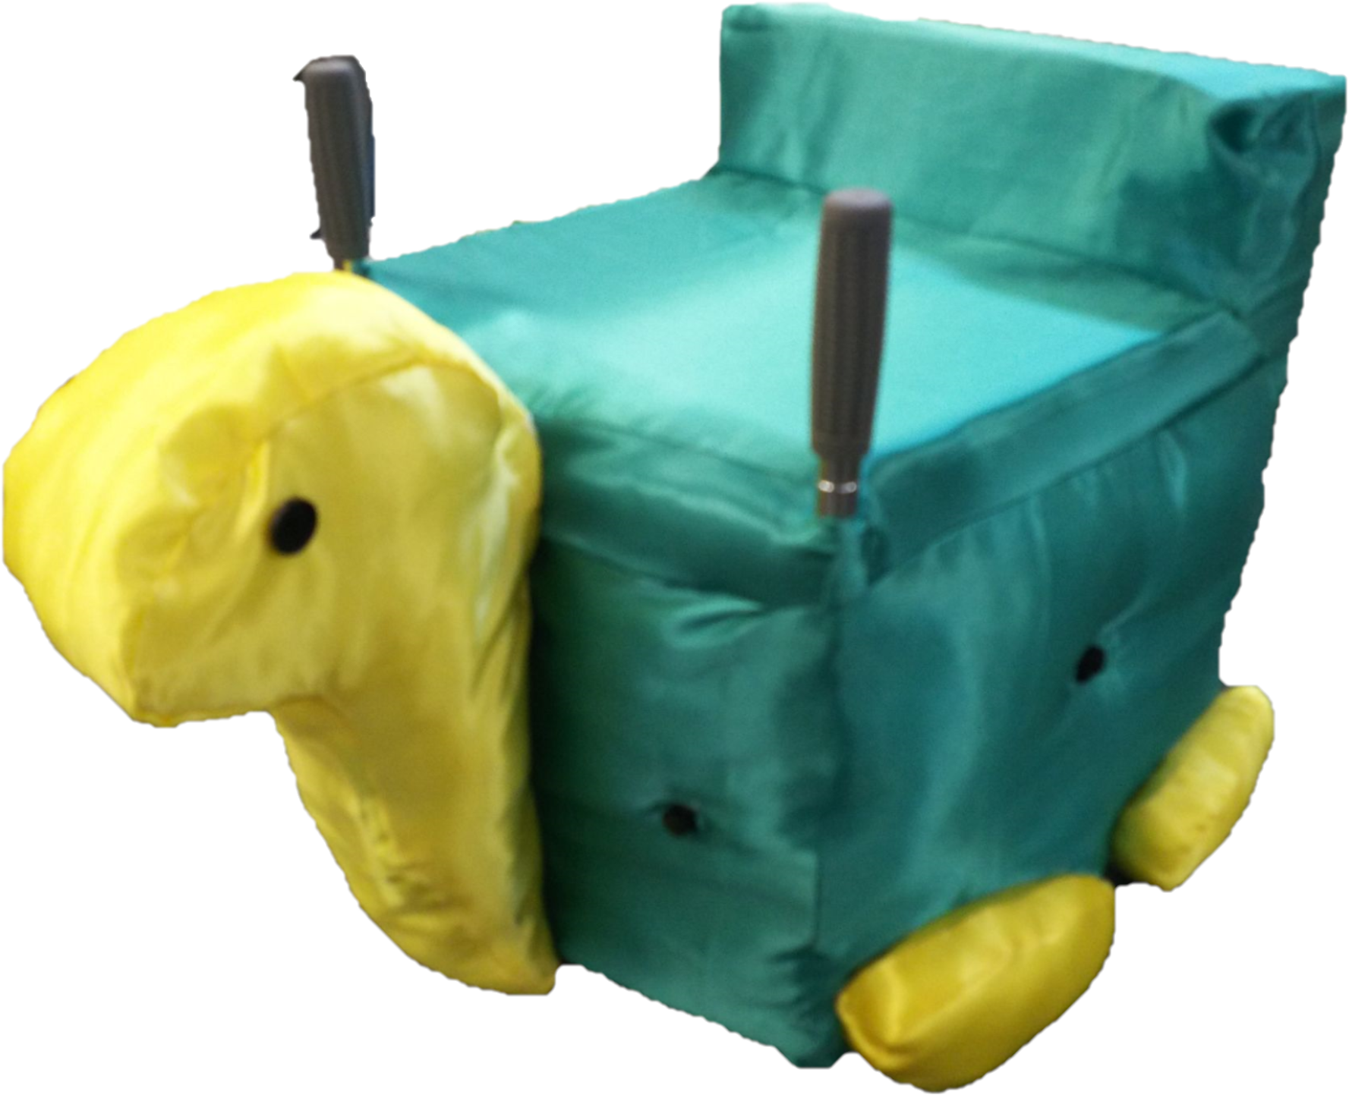
ソラシ🎶の機能編
乗車機能
画像認識ライントレース機能
音声認識会話機能
音楽再生機能
遠隔操作機能
Notes:
次にTLの榊原からソラシの機能を詳しく説明していただきます
よろしくおねがいします
はい、MIRS2005チームリーダーの榊原里樹です。ここからは自分の方からソラシの機能を説明していきたいと思います。
ソラシには大きく分けて5つの機能があります。
1つ目に乗車機能、2つ目に画像認識ライントレース機能、3つ目は音声認識会話機能、4つ目は音楽再生機能、そして5つ目に遠隔操作機能です。
これらの機能を①から順に説明していきたいと思います。

Slide 25
ソラシ🎶の機能編
①乗車機能
Notes:
では、始めに乗車機能からです。

Slide 26
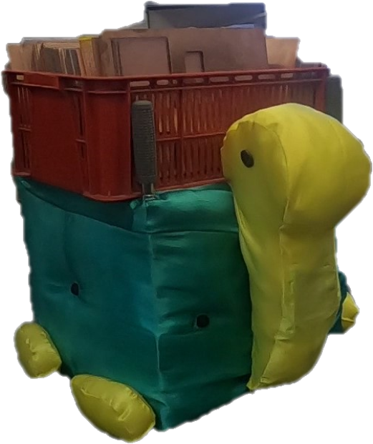
ソラシ🎶の機能編
①乗車機能
30.10kg
耐荷重75kg
子ども達を乗せても安全
30kgを乗せて走行できるトルク
30kgまでの子どもたちを乗せて走行
Notes:
乗車機能は子ども達を乗せて走行するための機能です。
ソラシには75kgの耐荷重を持たせてあり、対象としている子ども達を乗せても十分な安全性が保てます。
また、30kgを乗せて走行できるトルクを持たせてあり、子ども達を乗せて走行することができるパワーがあります。

Slide 27
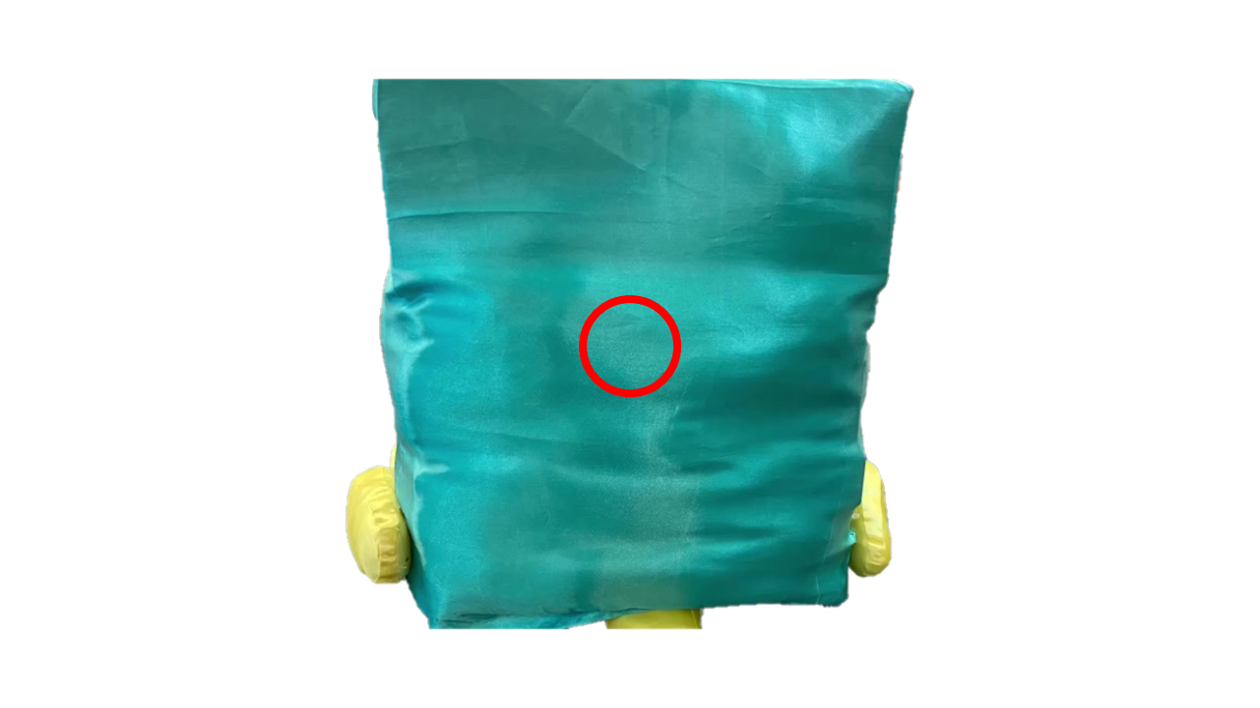
ソラシ🎶の機能編
①乗車機能
緊急停止
緊急停止スイッチ・遠隔操作の双
方に対応
子ども達が触らないような仕様
ここに緊急停止
スイッチがあります
Notes:
さらに、緊急停止の機能では、スイッチによる緊急停止とWebアプリからの遠隔操作による緊急停止の双方が可能です。
この緊急停止スイッチは子ども達が興味を持って触らないような仕様になっています。
ここで、緊急停止のデモンストレーション動画をご覧ください。

Slide 28
ソラシ🎶の機能編
②画像認識
ライントレース機能
Notes:
それでは次に、画像認識ライントレース機能についてです。

Slide 29
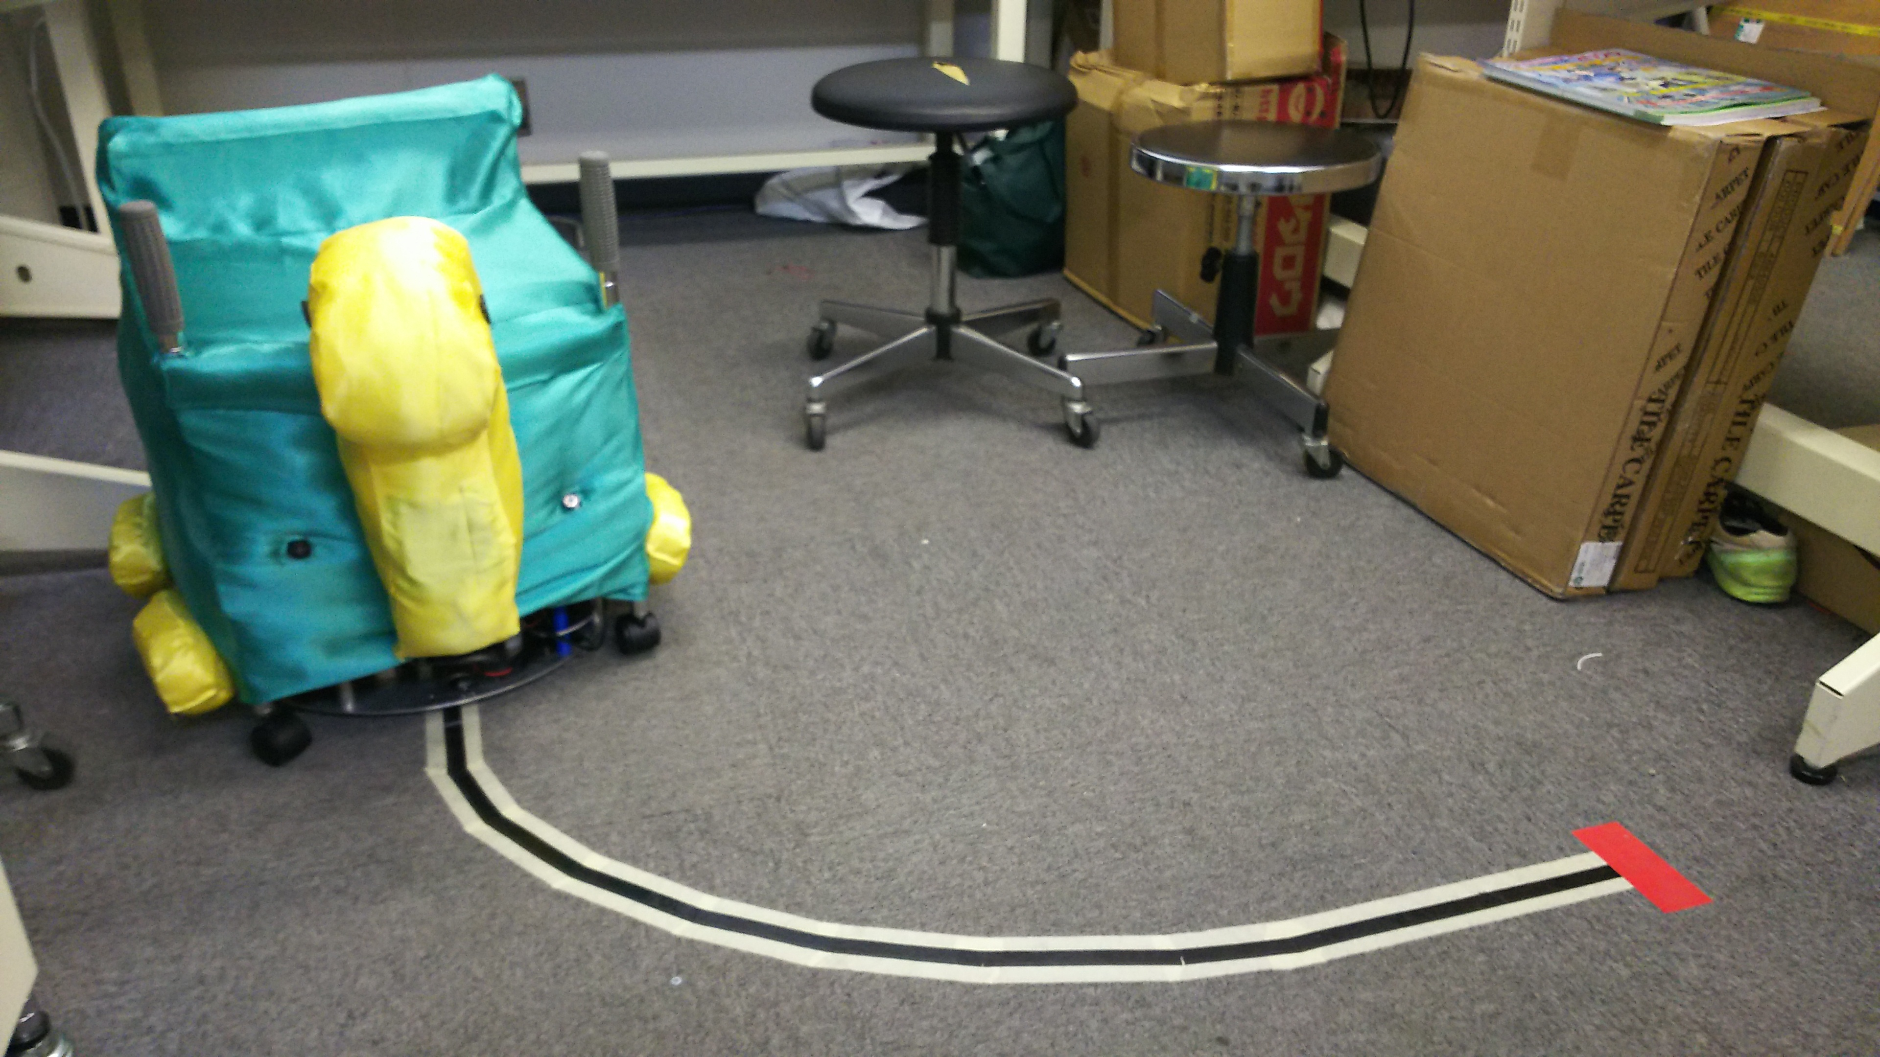
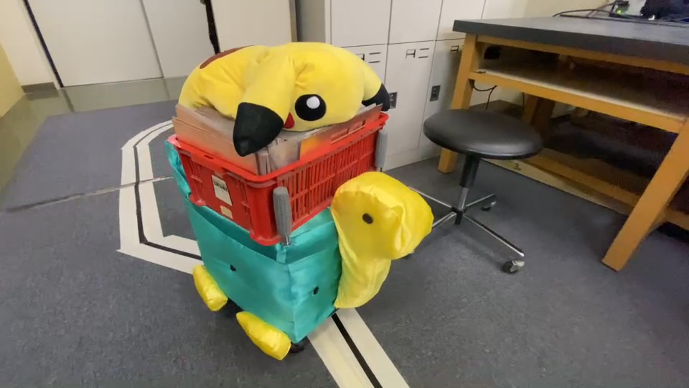
ソラシ🎶の機能編
②画像認識
ライントレース機能
ライントレース
どんな配置にも対応できる
Notes:
ソラシでは、どのような病院の配置にも対応できるよう、ライントレースによる走行制御を採用しました。
これにより、写真のようにどのようなコースも走行できるようになっています。

Slide 30
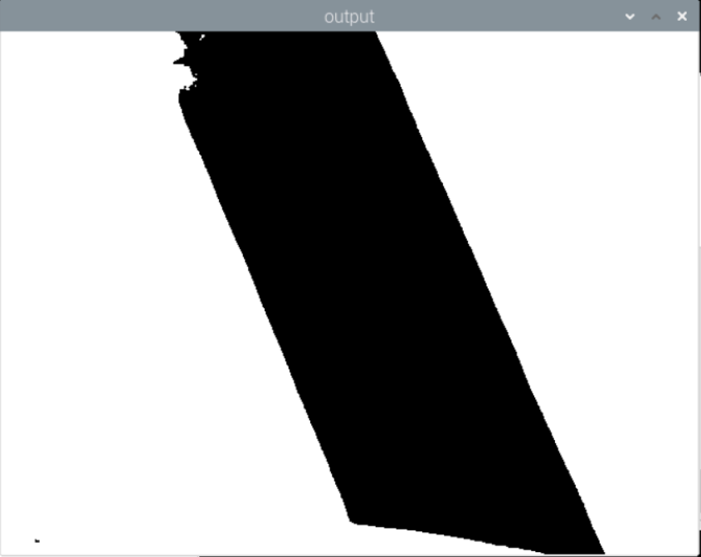
ソラシ🎶の機能編
②画像認識
ライントレース機能
画像認識
自動運転車の白線認識をイメージ
Notes:
このライントレースには、カメラを使った画像認識を用いました。
これは自動運転車の白線認識技術をイメージしており、ここから画像認識を使ったライントレースをおこなおうと考えました。
下の写真はラインを認識している画像です。左の写真は左カーブの、右の写真は直進の状態です。

Slide 31
ソラシ🎶の機能編
②画像認識
ライントレース機能
どんな配置でも安定した走行を実現
Notes:
この画像認識ライントレース機能によって、どんな配置でも安定した走行を実現しています。
この様子をご覧ください。

Slide 32
ソラシ🎶の機能編
③音声認識会話機能
Notes:
それでは、3つ目に音声認識会話機能です。

Slide 33
ソラシ🎶の機能編
③音声認識会話機能
音声認識
音声入力を可能に
会話
注目を集める / 気をそらす
Notes:
この機能は、音声認識により音声入力を可能にしています。
そして、この音声入力によりソラシと会話をすることができます。
会話により、待合室での待ち時間や注射中に注目を集め、気をそらし、準備を整えます。

Slide 34
ソラシ🎶の機能編
③音声認識会話機能
雑音除去
周りの音に左右されない音声認識
音楽再生機能と切り替え
音声入力により機能を切り替え
Notes:
この音声認識では雑音除去を行っており、周りの騒音・雑音に左右されない音声認識を可能にしています。
また、この後説明する音楽再生機能との切り替えを音声入力によって可能にしています。

Slide 35
ソラシ🎶の機能編
④音楽再生機能
Notes:
では、その音楽再生機能です。

Slide 36
ソラシ🎶の機能編
④音楽再生機能
音楽再生
恐怖の感情をそらす
走行中に楽しんでもらう
音楽切り替え
音声入力により音楽を切り替え
Notes:
音楽再生機能では取り込んである音楽を再生することができます。
これにより待ち時間や注射中に恐怖の感情をそらします。
さらに、走行中も音楽を再生し、気分を盛り上げて楽しんでもらいます。
この音楽の切り替えは音声入力により可能です。

Slide 37
ソラシ🎶の機能編
④音楽再生機能
音声認識会話機能と切り替え
音声入力により機能を切り替え
Notes:
この機能でも、音声入力により音声認識再生機能と切り替え可能です。
つまり、音声入力によって、これらの機能は自由に切り替え可能ということです。
それでは、音声認識再生機能と音楽再生機能のデモンストレーション動画をご覧ください。

Slide 38
ソラシ🎶の機能編
④遠隔操作機能
Notes:
最後に、遠隔操作機能についてです。

Slide 39
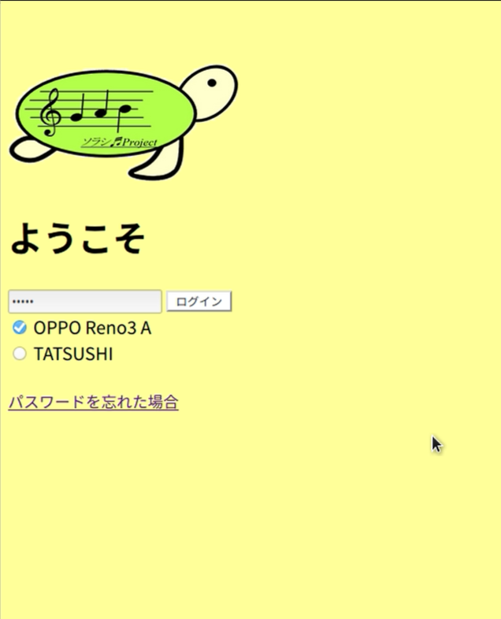
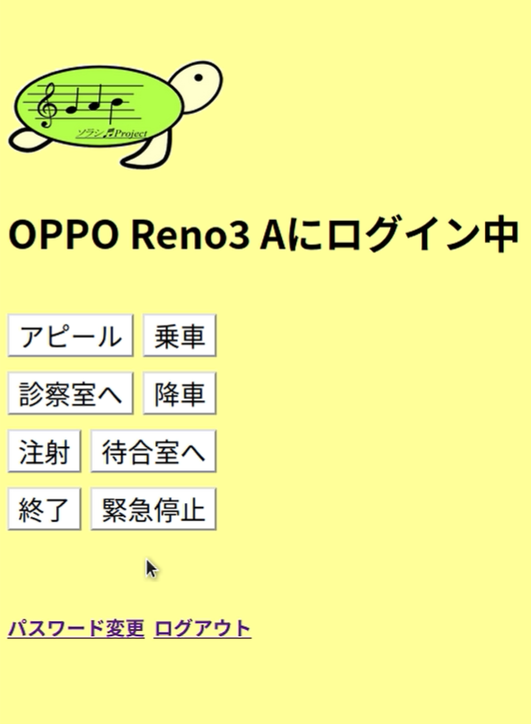
ソラシ🎶の機能編
④遠隔操作機能
Webアプリ
インストールの
必要なくすぐに
使える
Notes:
ソラシではWebアプリを用いて遠隔操作が可能です。
Webアプリなのでインストールの必要がなくすぐに使うことができます。

Slide 40
ソラシ🎶の機能編
④遠隔操作機能
Bluetooth通信
インターネット環境に左右されない
Bluetooth
Notes:
ソラシとの通信はBluetoothを用いて行います。
そのため、インターネット環境に左右されることなくソラシとの通信を行うことができます。

Slide 41
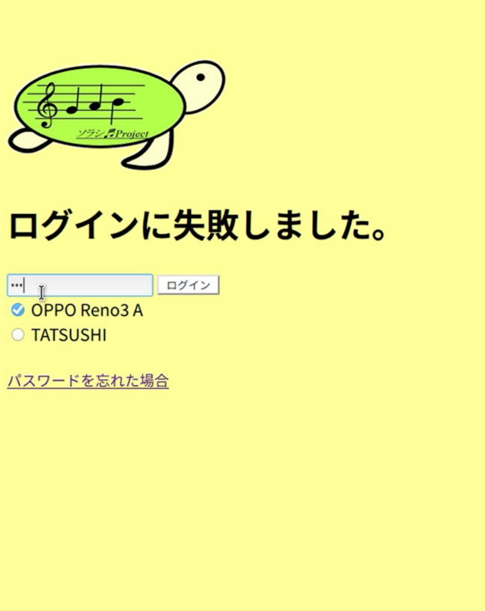
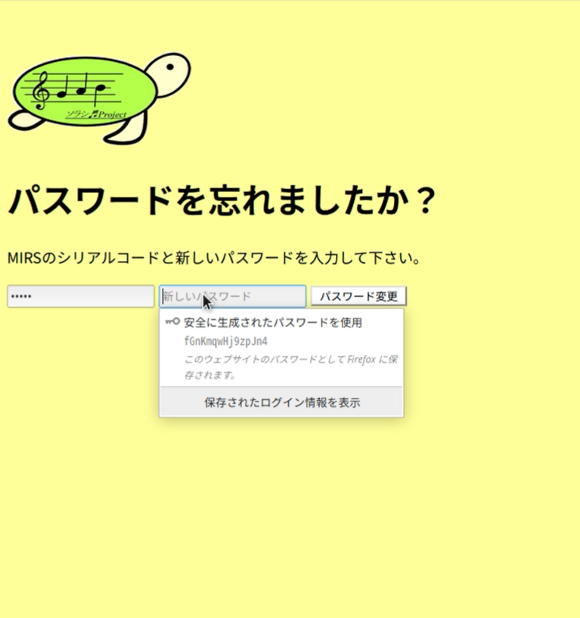
ソラシ🎶の機能編
④遠隔操作機能
パスワード
セキュリティ
向上
パスワードの
変更可能
Notes:
さらに、パスワードを設定しておりセキュリティ性も高いです。
パスワードを忘れてしまった場合、ソラシにはMIRSのシリアルコードというものを設定してあるため、それを知っていればパスワードの変更ができる仕様です。
以上がソラシの機能説明です。

Slide 42
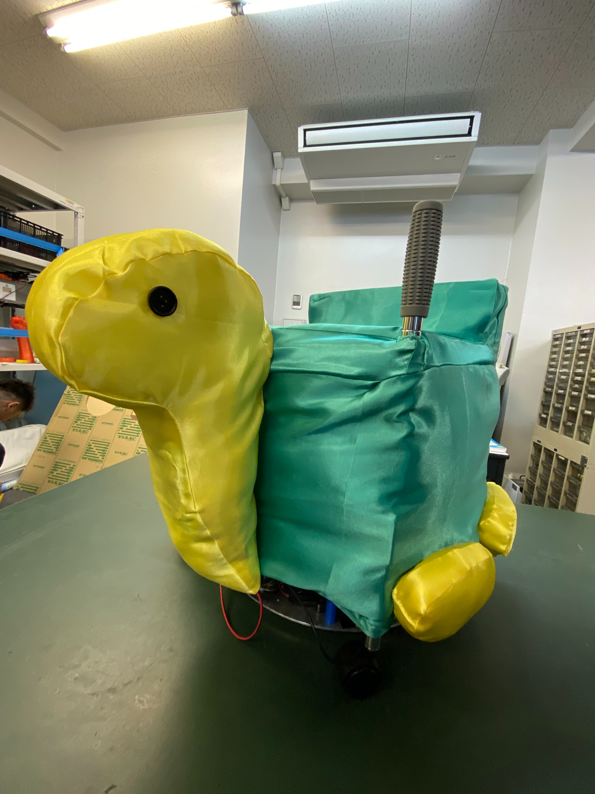
こんな未来も！
・手術に恐怖感を持つ子ども達のサポート
・セラピーロボットとしての活躍
・幼稚園での活躍
・音声認識の言語拡張
Notes:
ありがとうござ
さいごに今後の展望です
今回のそは注射サポ が 手術サポもでき 思い
他に 会話機能使用 セラピロボ
対象が幼稚から1.2だから 幼稚園でのおもしろロボットとして 活躍
いま 日本語のみ 言語増えたら より活躍 でしょう

Slide 43
ご視聴ありがとうございました
Notes:
これでMIRS2005ソラシプロジェクトの発表を終わります
ご視聴ありがとうございました

